Slide 1
BANK MANAGEMENT SYSTEM
Kelas : PBO RB
Kelompok : Uchihahah
Aulia Rahman Zulfi (119140110)
Fadhillah Azhar Alsani (119140217)
Cahya Andy Mareza (119140007)

Slide 2
CONTRIBUTION
Aulia Rahman Zulfi : Backend Dev, Desain UI
Fadhillah Azhar Alsani : Frontend Dev, Desain UI
Cahya Andy Mareza : UML, Tester, Desain UI

Slide 3
FEATURE
ADMIN
+ Login
+ Transaction Reports
+ Register New Customer
+ Show Customers Info
+ Show Accounts Info
+ Delete Customer
+ Delete Account

Slide 4
FEATURE
CUSTOMER
+ Login
+ Edit Profile
+ Transactions History
+ Show Account
+ Show Profile
+ Register New Account
+ Deposit
+ Withdraw
+ Pay Loan

Slide 5
OOP Concept

Slide 6
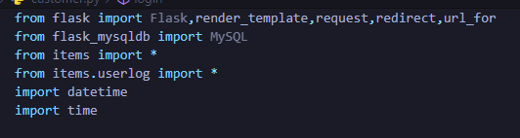
MODULARITY
Pada program ini terdapat modul yang digunakan seperti flask, datetime, time

Slide 7
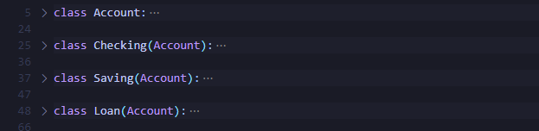
INHERITANCE
class Checking, Saving dan Loan merupakan class turunan dari class Account

Slide 8
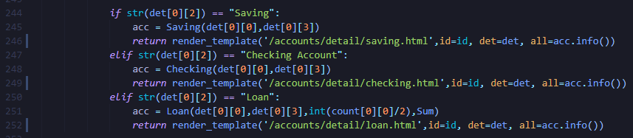
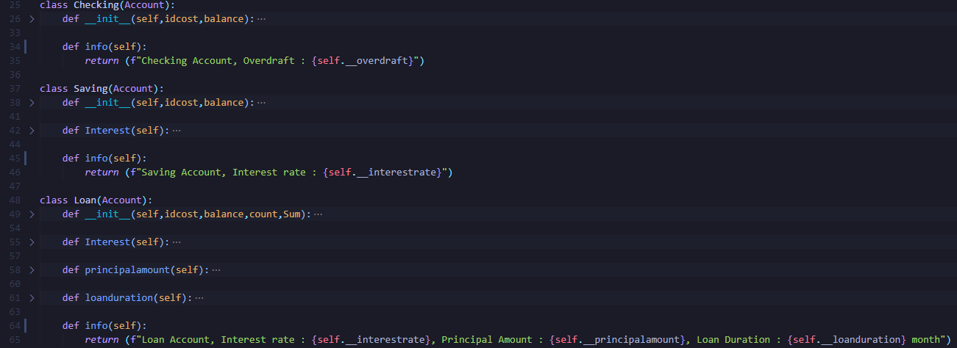
OVERRIDING
Ketika acc.info() dipanggil, kemungkinan hasil keluaran yang tampil akan berbeda-beda
Pada setiap class turunan Account memiliki def info() yang berbeda-beda sehingga memungkinkan untuk terjadi overriding

Slide 9

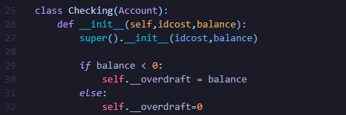

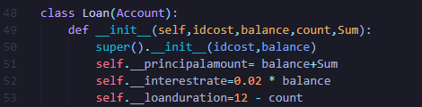
OVERLOADING
Class turunan dari Account memiliki banyak atribut yang berbeda, class Loan memiliki 4 atribut sedangkan class Saving dan Checking hanya memiliki 2 atribut.

Slide 10
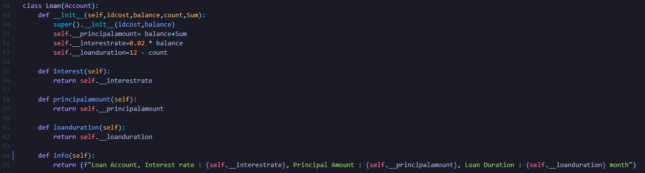
ABSTRACTION
Pada def info() terdapat beberapa atribut yang hasilnya adalah perhitungan dari init. Tetapi pada def info() akan membalikkan kalimat yang tampil dan dapat dimengerti oleh pembaca.

Slide 11
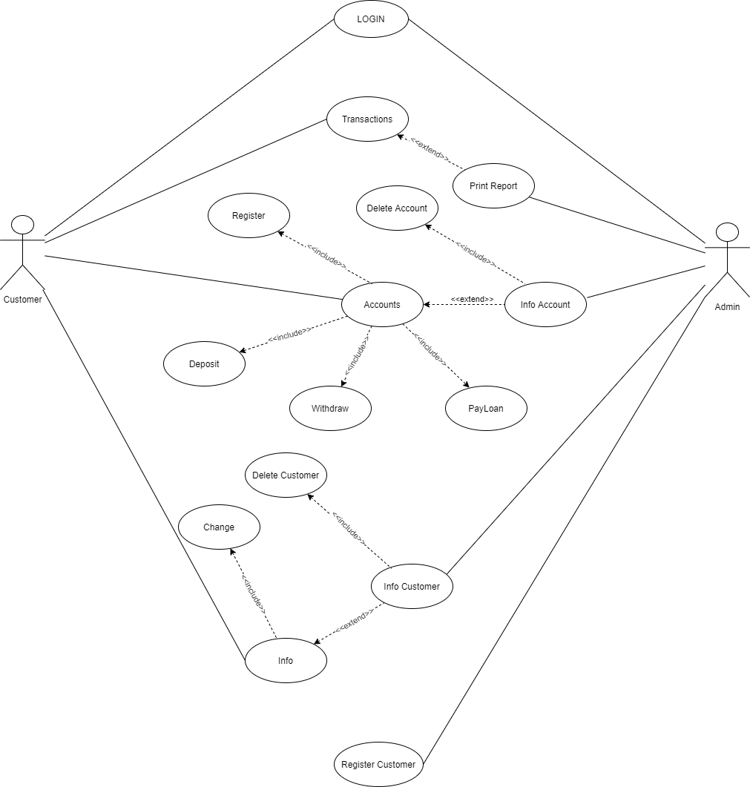
USECASE
DIGARAM

Slide 12
Demo program

